Slide 1
第六讲 新一代信息技术
杨国才 教授
西南大学计算机与信息科学学院 软件学院

Slide 2
本讲的主要内容
6.1 云计算
6.2 大数据
6.3 物联网技术及其应用
6.4 人工智能技术
6.5 区块链技术及其应用

Slide 3
6.1 云计算技术
最近十年来，计算机技术长足发展，涌现出了非常多的改变人们生活乃至改变人类社会的革新。其中有人们非常熟悉、天天接触的各类技术（如智能手机、移动设备等），也有人们少有直面而在背后默默支持的技术。这其中，渐渐广为人知的技术当推云计算与大数据。下面将向大家展示这两种技术的历史、现在和未来。

Slide 4
6.1 云计算
6.1.1 云计算的由来
云计算的第一个里程碑是，1999年Salesforce.com提出的通过一个网站向企业提供企业级应用的概念。
另一个重要进展是2002年亚马逊（Amazon）提供的一组包括存储空间、计算能力甚至人力智能等资源服务的Web Service。
2005年亚马逊又提出了弹性计算云（Elastic Compute Cloud），也称亚马逊 EC2的Web Service，允许小企业和私人租用亚马逊的计算机来运行他们自己的应用。

Slide 5
6.1.2 概念
云计算（Cloud Computing）是基于互联网的相关服务的增加、使用和交付模式，通常涉及通过互联网来提供动态易扩展且经常是虚拟化的资源。云是网络、互联网的一种比喻说法。过去在图中往往用云来表示电信网，后来也用来表示互联网和底层基础设施的抽象。
美国国家标准与技术研究院（NIST）的定义：云计算是一种按使用量付费的模式，这种模式提供可用的、便捷的、按需的网络访问，进入可配置的计算资源共享池（资源包括网络、服务器、存储、应用软件、服务），这些资源能够被快速提供，只需投入很少的管理工作，或与服务供应商进行很少的交互。

Slide 6
6.1.3 特点
被普遍接受的云计算的特点如下：
超大规模
虚拟化
高可靠性
通用性
高可扩展性
按需服务
廉价

Slide 7
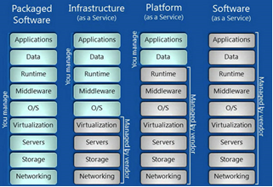
6.1.4 云计算的模式
根据美国国家标准与技术研究院（National Institute of Standardsand Technology，NIST）的权威定义，云计算的服务模式有基础设施即服务（IaaS）、平台即服务（PaaS）和软件即服务（SaaS）这3个大类或层次。这是目前被业界最广泛认同的划分。

Slide 8
1．IaaS
位于云计算最底层的是基础设施即服务（Infrastructure-as-a-Service，IaaS），有时候也叫Hardware-as-a-Service（硬件即服务）。例如：传统的网站服务需要客户计算CPU、内存、存储、网络和其他基本的计算资源，并自己购买昂贵的服务器，然后将其托管到运营商机房之中，通过远程摄像头，客户的IT维护人员可以监控自己服务器的运行情况。使用IaaS后用户可以购买服务器基础服务，使用即可。这个服务器可能只是虚拟的，是一个庞大服务器集群的一部分，但对用户而言，它就像自己真正的服务器一样，可以自由安装和定制任意操作系统（如Windows或Linux）。使用IaaS的好处在于：用户不用理会其他如服务器硬件购买、托管、监控、维护等工作，只需专注于自己的网站即可。

Slide 9
2．PaaS
第二层就是所谓的平台即服务（Platform-as-a-Service，PaaS）。此服务层次向用户提供基础软件，如分布式操作系统、分布式数据库等基础服务。公司所有的开发都可以在这一层进行，节省了时间和资源。由于基础硬件和基础软件很多时候密不可分，因此PaaS公司一般同时提供第一层次（IaaS）和第二层次（PaaS）的服务。PaaS公司在Internet上提供各种开发和分发应用的解决方案，如虚拟服务器和操作系统。这节省了硬件上的费用，也让分散的工作室之间的合作变得更加容易。

Slide 10
3．SaaS
第三层就是所谓的软件即服务（Software-as-a-Service，SaaS）。这一层是人们在生活中每天都要接触的一层，大多是通过网页浏览器来实现。任何一个远程服务器上的应用都可以通过网络来运行，这就是SaaS。用户消费的服务完全是从桌面系统或智能手机中获取，如微信、微博、云存储、在线视频，对国外用户而言则是通过Netflix、MOG、Google Apps、 Box.net、Dropbox或者从苹果的iCloud进入这些分类。尽管这些网页服务是用作商务和娱乐或者两者都有，但这也算是云技术的一部分。

Slide 11
从云服务的部署方式来看云又可以分为如下3种：
（1）公有云
公有云非常方便，但对企业来说，它存在以下致命缺陷。
① 政府没有运营“云”的有关法律、法规。
② “云”运营商计费标准不统一，流量计费千差万别。
③ 目前具备给集团企业提供“云”服务的运营商，数量还不多。
④ 一旦更换云服务商，数据迁移是个大问题
（2）私有云
私有云系统存在于企业防火墙之内，只为企业内部服务。与公有云相比，私有云的安全性更好，但成本也更高。云计算的规模经济效益也受到了限制，整个基础设施的利用率要远低于公有云。公有云与私有云的区别包括如下3个方面。
① 从云的建设地点划分
② 从云服务的协议开发程度划分
③ 从服务对象划分
（3）混合云
混合云则是同时提供公有和私有服务的云计算系统，它是介于公有云和私有云之间的一种折中方案。

Slide 12
6.1.5 云计算的核心技术
虚拟化技术
大数据存储及处理技术
云计算平台管理技术
绿色节能技术

Slide 13
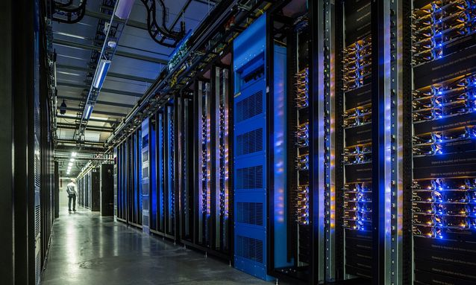
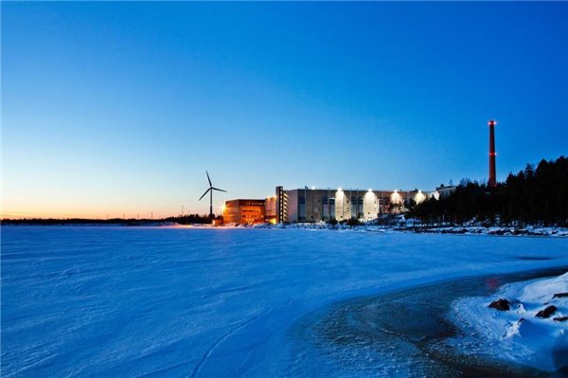
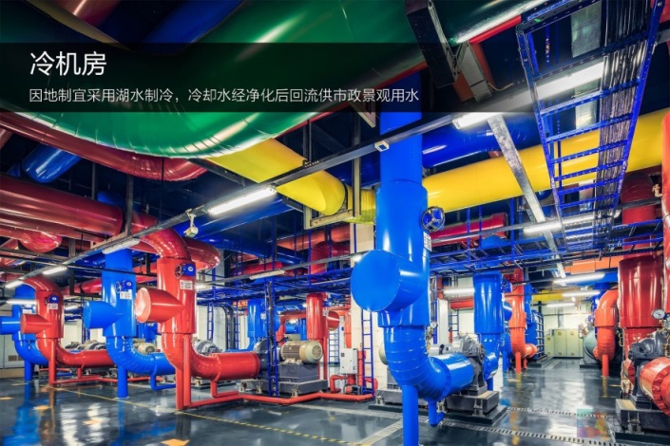
在芬兰的哈密那数据中心，谷歌使用了一个旧的造纸厂，方便利用芬兰湾的海水冷却机房
FaceBook公司把自己的机房建在北极圈旁，在其他的一些机房中使用风力发电
杭州阿里巴巴公司的新一代绿色数据中心，使用部分太阳能供电，湖水冷却，设计年均PUE（评价数据中心能源效率的指标）低于1.3

Slide 14
6.1.6 经典云服务提供商
1．AWS（Amazon Web Services，AWS）
（1）基础设施服务
① 计算类服务
② 存储类服务
③ 应用架构类服务
④ 特定应用类服务
⑤ 管理类服务
（2）开发者服务
Java、PHP、Python、Ruby、Android、iOS、Windows .Net共7大平台功能丰富的SDK；
Eclipse和Visual Studio插件，包含应用模板、应用部署与调试等功能；
比较齐备的开发文档、Tutorial、教学视频及丰富的Sample Code；
比较活跃的开发者论坛，按月付费的一对一技术支持服务。

Slide 15
2．阿里云
阿里云创立于2009年，是中国最大的云计算平台，服务范围覆盖全球200多个国家和地区。针对不同行业的特点，阿里云提供了政务、游戏、金融、电商、移动、医疗、多媒体、物联网、O2O等行业解决方案。
除了以上云服务商外，还有Google云、微软Azure云、百度云、腾讯云等也颇为著名，广受用户好评。

Slide 16
6.1.7 云计算的应用技术
云互联
云安全
云存储
云游戏
云教育
云会议
云社交

Slide 17
6.2 大数据
6.2.1 大数据的由来
1．数据单位换算关系
计算机存储的最小基本单位是Byte，按从小到大的顺序，所有单位为：bit、Byte、KB、MB、GB、TB、PB、EB、ZB、YB、DB、NB，它们按照进率1024（2的十次方）来计算。

Slide 18
2．企业大数据的主要来源
被普遍接受的云计算的特点如下：
物联网
Internet查询数据
社会化数据
音频和视频
大型以Internet 为核心的公司，如Amazon、Google、eBay、Twitter 和Facebook 正使用这几类海量信息认识消费行为，预测特定需求和整体趋势。

Slide 19
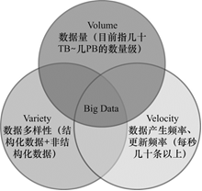
6.2.2 大数据的定义
大数据（Big Data或Megadata），或称巨量数据、海量数据、大资料，指的是所涉及的数据量规模巨大到无法通过人工在合理时间内被截取、管理、处理并整理，从而成为人类所能解读的形式的信息。
1．狭义大数据
狭义的大数据的定义为“所谓大数据，就是用现有的一般技术难以管理的大量数据的集合。”它具有以下3个特征：
Volume（数据量）
Variety（多样性）
Velocity（速度）

Slide 20
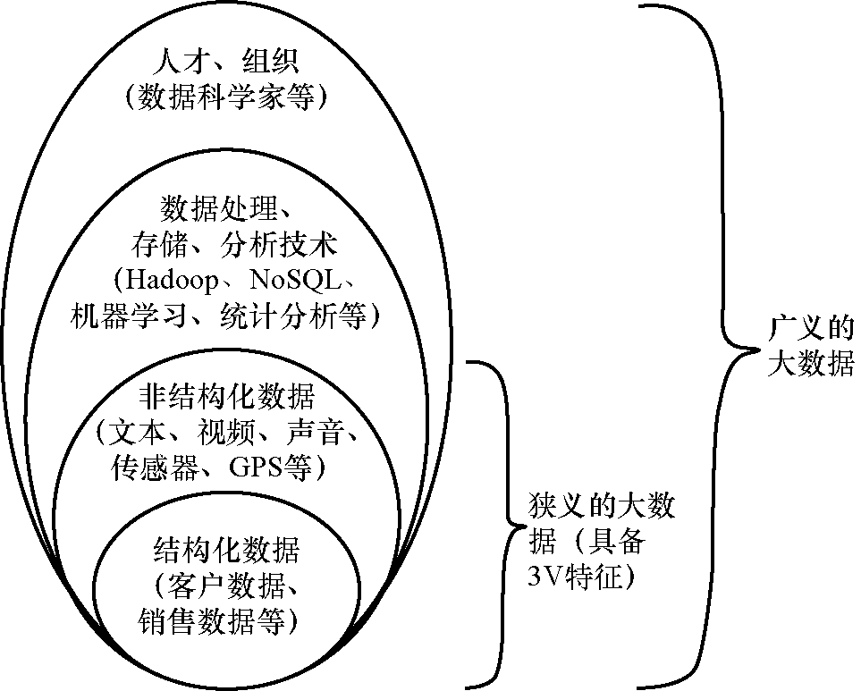
2．广义大数据
广义大数据的定义为，所谓大数据，是一个综合性概念，它包括因具备体积/种类/速度（Volume/Variety/Velocity，3V）特征而难以进行管理的数据，对这些数据进行存储、处理、分析的技术，以及能够通过分析这些数据获得实用意义和观点的人才和组织。

Slide 21
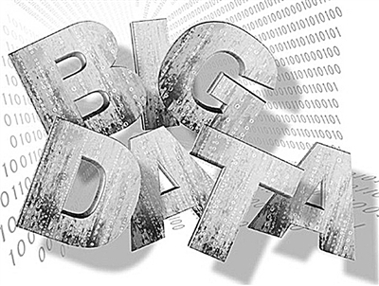
6.2.3 大数据的影响
在科学研究方面，大数据使得人类科学研究在经历了实验、理论、计算3种范式之后，迎来了第四种范式——数据；在思维方式方面，大数据具有“全样而非抽样、效率而非精确、相关而非因果”三大显著特征，完全颠覆了传统的思维方式；在社会发展方面，大数据决策逐渐成为一种新的决策方式，大数据应用有力促进了信息技术与各行业的深度融合，大数据开发大大推动了新技术和新应用的不断涌现；在就业市场方面，大数据的兴起使得数据科学家成为热门人才；在人才培养方面，大数据的兴起将在很大程度上改变我国高校信息技术相关专业的现有教学和科研体制。

Slide 22
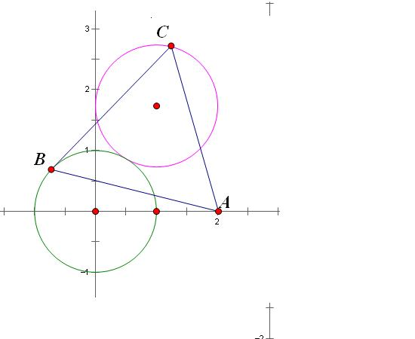
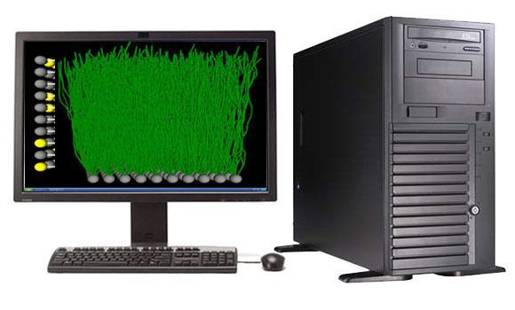
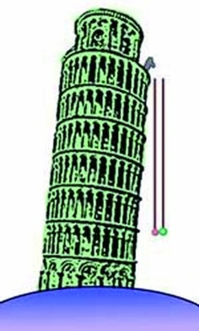
大数据对科学研究的影响
图灵奖获得者、著名数据库专家Jim Gray 博士观察并总结人类自古以来，在科学研究上，先后历经了实验、理论、计算和数据四种范式

Slide 23
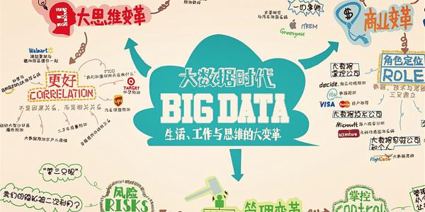
大数据对思维方式的影响
维克托·迈尔·舍恩伯格在《大数据时代：生活、工作与思维的大变革》一书中明确指出，大数据时代最大的转变就是思维方式的3种转变：全样而非抽样、效率而非精确、相关而非因果。

Slide 24
大数据对社会发展的影响
大数据将会对社会发展产生深远的影响，具体表现在以下几个方面：
大数据决策成为一种新的决策方式；
大数据应用促进信息技术与各行业的深度融合；
大数据开发推动新技术和新应用的不断涌现。

Slide 25
大数据对就业市场的影响
大数据的兴起使得数据科学家成为热门人才。2010年的时候，在高科技劳动力市场上还很难见到数据科学家的头衔，但此后，数据科学家逐渐发展成为市场上最热门的职位之一，具有广阔发展前景，并代表着未来的发展方向。

Slide 26
大数据对人才培养的影响
大数据的兴起将在很大程度上改变中国高校信息技术相关专业的现有教学和科研体制。
一方面，数据科学家是一个需要掌握统计、数学、机器学习、可视化、编程等多方面知识的复合型人才，在中国高校现有的学科和专业设置中，上述专业知识分布在数学、统计和计算机等多个学科中，任何一个学科都只能培养某个方向的专业人才，无法培养全面掌握数据科学相关知识的复合型人才。
另一方面，数据科学家需要大数据应用实战环境，在真正的大数据环境中不断学习、实践并融会贯通，将自身技术背景与所在行业业务需求进行深度融合，从数据中发现有价值的信息，但是目前大多数高校还不具备这种培养环境，不仅缺乏大规模基础数据，也缺乏对领域业务需求的理解。

Slide 27

6.2.4 大数据的应用
大数据真的太神奇了，真的可以让改变一个企业的运营吗?答案是肯定的。大数据目前是当下最火热的词了，你要是不知道大数据这个概念，都不好意思在众人面前开口了。

Slide 28

电视媒体
对于体育爱好者，追踪电视播放的最新运动赛事几乎是一件不可能的事情，因为有超过上百个赛事在8000多个电视频道播出。

Slide 29
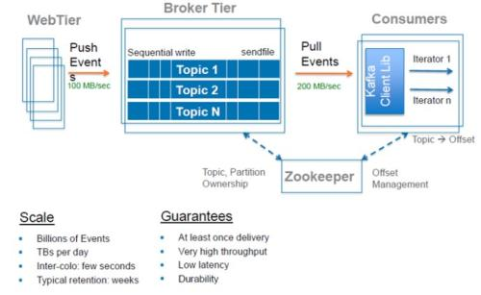
社交网络
数据基础设施工程部高级主管Ghosh描绘的LinkedIn数据构建图，其中就包括hadoop战略部署。

Slide 30
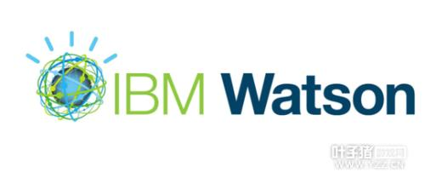
医疗行业
Seton Healthcare是采用IBM最新沃森技术医疗保健内容分析预测的首个客户。该技术允许企业找到大量病人相关的临床医疗信息，通过大数据处理，更好地分析病人的信息。

Slide 31

保险行业
保险行业并非技术创新的指示灯，然而MetLife保险公司已经投资3亿美金建立一个新式系统， 其中的第一款产品是一个基于MongoDB的应用程序，它将所有客户信息放在同一个地方。

Slide 32
其他行业
专业篮球队会通过搜集大量数据来分析赛事情况，然而他们还在为这些数据的整理和实际意义而发愁。通过分析这些数据，可否找到两三个制胜法宝，或者至少能保证球队获得高分? Krossover公司正致力于此。
智能电网现在欧洲已经做到了终端，也就是所谓的智能电表。在德国，为了鼓励利用太阳能，会在家庭安装太阳能，除了卖电给你，当你的太阳能有多余电的时候还可以买回来。通过电网收集每隔五分钟或十分钟收集一次数据，收集来的这些数据可以用来预测客户的用电习惯等，从而推断出在未来2~3个月时间里，整个电网大概需要多少电。

Slide 33
其他行业
印度有一档非常受欢迎的电视节目Satyamev jayate，该节目整理并分析社会民众关于争议话题的各种意见，包括女性堕胎、种姓歧视和虐待儿童等社会热点问题，并使用这些数据来推进政治改革。
在洛杉矶开过车的人一定都经历过那里噩梦般的交通拥堵情况。目前政府在I-10和I-110州际公路上建立了一条了收费的快速通道。政府可通过大数据引导驾驶人员在该通道上的行驶情况，保证交通畅通。
当问起汽车的制造过程，大多数人脑子里随即浮现的是各种生产装配流水线和制造机器。然而在福特，在产品的研发设计阶段，大数据就已经对汽车的部件和功能产生了重要影响。

Slide 34
其他行业
我们的某个客户，是一家领先的专业时装零售商，通过当地的百货商店、网络及其邮购目录业务为客户提供服务。公司希望向客户提供差异化服务。
许多人通过Facebook更新个人状态、分享图片以及他们“喜欢”的内容。奥巴马的总统竞选运动也通过使用社交网络的各种数据功能完成了竞选。
MailChimp的核心业务是提供电子邮件服务，它在一年内为大约300万用户发送了350亿封邮件。不过真正能体现MailChimp未来价值的则是该公司对这些邮件数据的处理和分析。
音乐元数据公司Gracenote收到来自苹果公司的神秘忠告，建议其购买更多的服务器。Gracenote照做了，而后苹果推出iTunes和iPod，Gracenote从而成为了元数据的帝国。

Slide 35
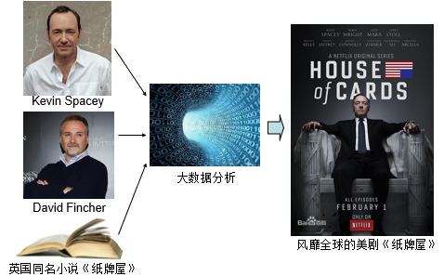
6.2.5 大数据处理的关键技术
从数据分析全流程的角度，大数据技术主要包括数据采集与预处理、数据存储和管理、数据处理与分析、数据安全和隐私保护等几个层面的内容。

Slide 36
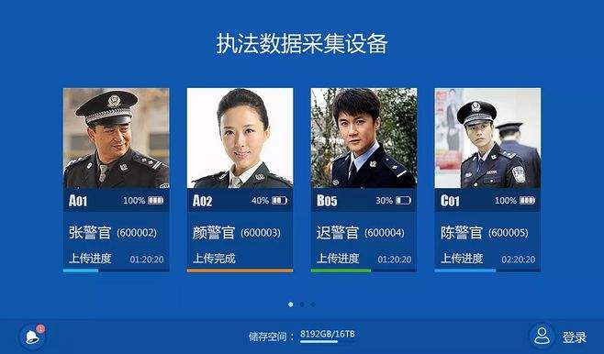
数据采集与预处理
利用ETL工具将分布的、异构数据源中的数据，如关系数据、平面数据文件等，抽取到临时中间层后进行清洗、转换、集成，最后加载到数据仓库或数据集市中，成为联机分析处理、数据挖掘的基础；也可以利用日志采集工具（如Flume、Kafka等）把实时采集的数据作为流计算系统的输入，进行实时处理分析。

Slide 37
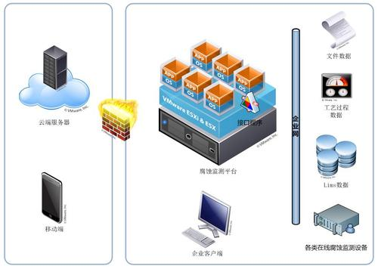
数据存储与管理
利用分布式文件系统、数据仓库、关系数据库、NoSQL数据库、云数据等，实现对结构化、半结构化和非结构化海量数据的存储和管理。

Slide 38
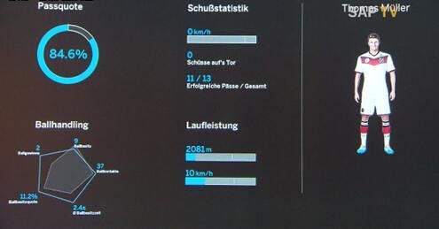
数据处理与分析
利用分布式并行编程模式和计算框架，结合机器学习和数据挖掘算法，实现对海量数据的处理和分析；对分析结果进行可视化呈现，帮助人们更好地理解数据、分析数据。

Slide 39
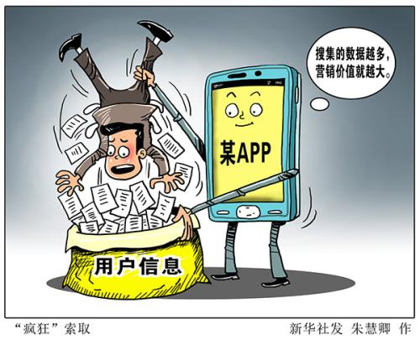
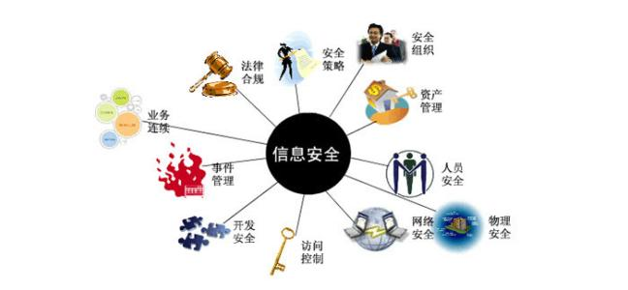
数据安全与隐私保护
在从大数据中挖掘潜在的巨大商业价值和学术价值的同时，构建隐私数据保护体系和数据安全体系，有效保护个人隐私和数据安全。

Slide 40
关于大数据的关键技术
需要指出的是，大数据技术是许多技术的一个集合体，这些技术也并非全部都是新生事物，诸如关系数据库、数据仓库、数据采集、ETL、OLAP、数据挖掘、数据隐私和安全、数据可视化等技术是已经发展多年的技术，在大数据时代得到不断补充、完善、提高后又有了新的升华，也可以视为大数据技术的一个组成部分。

Slide 41
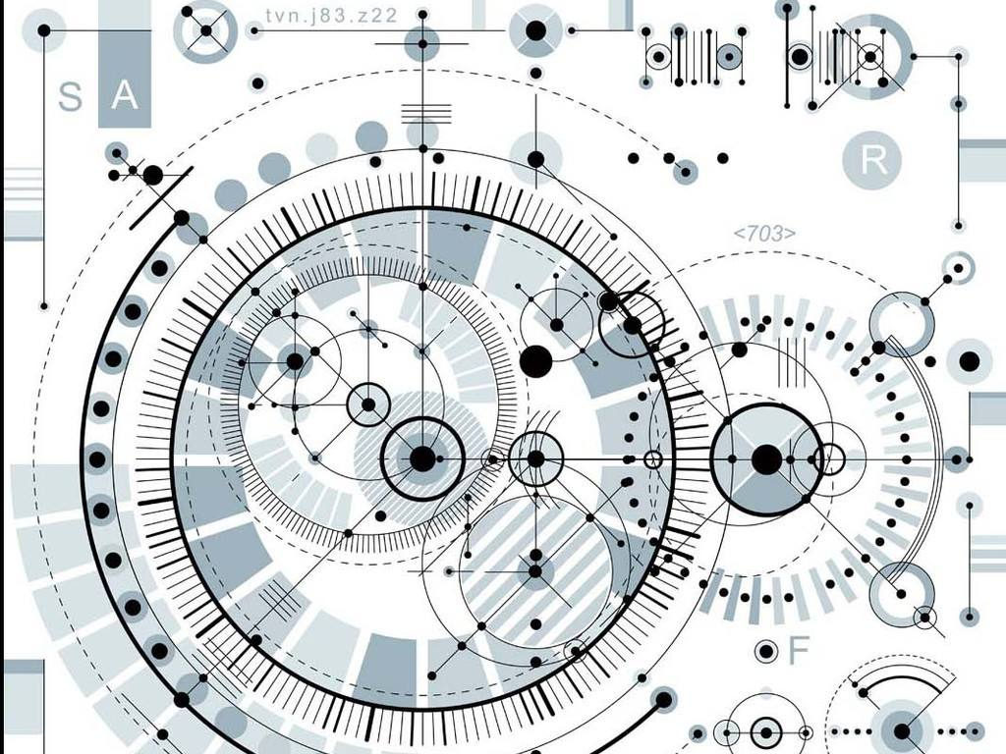
6.2.6 大数据计算模式
所谓大数据计算模式，即依据大数据的不同数据特征和计算特征，从多样性的大数据计算问题和需求中提炼并建立的各种高层抽象或模型。例如，MapReduce 是一个并行计算系统，加州大学伯克利分校著名的Spark系统中的“散布内存抽象RDD”，CMU 著名的图计算系统GraphLab中的“图并行抽象” 等。

Slide 42
典型的计算机模式
依据大数据处置多样性的需求和以上不同的特征维度，目前呈现了多种典型和重要的大数据计算形式。
大数据计算模式 | 解决问题 | 代表产品
批处理计算 | 针对大规模数据的批量处理 | MapReduce、Spark等
流计算 | 针对流数据的实时计算 | Storm、S4、Flume、Streams、Puma、DStream、Super Mario、银河流数据处理平台等
图计算 | 针对大规模图结构数据处理 | Pregel、GraphX、Giraph、PowerGraph、Hama、GoldenOrb等
查询分析计算 | 大规模数据的存储管理和查询分析 | Dremel、Hive、Cassandra、Impala等

Slide 43
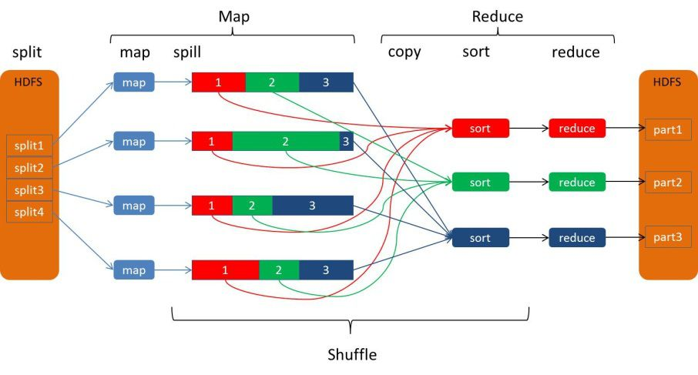
MapReduce
由于MapReduce主要合适于停滞大数据线下批处置，在面向低延迟和具有复杂数据关系和复杂计算的大数据问题时有很大的不顺应性。
大数据处理的问题复杂多样，单一的计算模式是无法满足不同类型的计算需求的，MapReduce 其实只是大数据计算模式中的一种，它代表了针对大规模数据的批量处理技术。

Slide 44

批处理计算
批处理计算主要解决针对大规模数据的批量处理，也是我们日常数据分析工作中非常常见的一类数据处理需求。
Spark是一个针对超大数据集合的低延迟的集群分布式计算系统，比MapReduce快许多。Spark启用了内存分布数据集，除了能够提供交互式查询外，还可以优化迭代工作负载。

Slide 45
流计算
流数据也是大数据分析中的重要数据类型。流数据（或数据流）是指在时间分布和数量上无限的一系列动态数据集合体，数据的价值随着时间的流逝而降低，因此必须采用实时计算的方式给出秒级响应。
目前业内已涌现出许多的流计算框架与平台：
第一类是商业级的流计算平台，包括IBM InfoSphere Streams等；
第二类是开源流计算框架，包括 Twitter Storm、Yahoo! S4、Spark Streaming 等；第三类是公司为支持自身业务开发的流计算框架，如 Facebook 使用 Puma 和HBase 相结合来处理实时数据，百度开发了通用实时流数据计算系统 DStream，淘宝开发了通用流数据实时计算系统——银河流数据处理平台。

Slide 46
图计算
在大数据时代，许多大数据都是以大规模图或网络的形式呈现，如社交网络、传染病传播途径、交通事故对路网的影响等，此外，许多非图结构的大数据也常常会被转换为图模型后再进行处理分析。
Pregel主要用于图遍历、最短路径、PageRank计算等。
其他代表性的图计算产品还包括：
Facebook 针对 Pregel 的开源实现 Giraph；
Spark 下的 GraphX；
图数据处理系统PowerGraph等。

Slide 47

查询分析
针对超大规模数据的存储管理和查询分析，需要提供实时或准实时的响应，才能很好地满足企业经营管理需求。
谷歌公司开发的Dremel是一种可扩展的、交互式的实时查询系统，用于只读嵌套数据的分析。

Slide 48
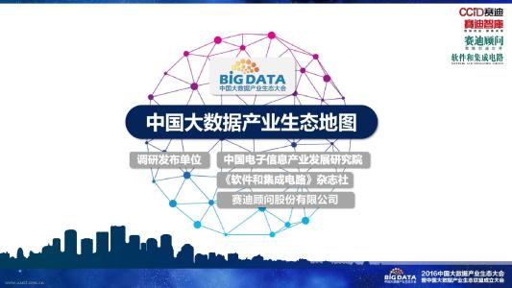
6.2.7 大数据产业
2018年，对于中国大数据产业而言，是一个具有重要标志的年份。如果将2018年之前视为中国大数据产业发展的起步期，那么，2018年，中国大数据产业则真正进入了快速发展期。政策、技术和市场等多重利好因素叠加，为中国大数据产业的发展提供了难得的历史性机遇，协同推动了产业的发展壮大。

Slide 49
未来发展
随着中国新一轮的智慧城市和工业互联网建设的持续推进，智能终端和传感器的快速增长将会拉动前端化大数据分析应用，并在技术端和应用端开启大数据企业的新机遇。
在技术端，如何在算力有限的情况下，持续剪裁并优化模型和算法，保障终端的计算需求；
设计适用的网络通信协议，保障终端数据的高效传输；
完善嵌入式芯片和板卡等硬件设计，提升芯片的并行处理能力，降低功耗，成为大数据企业在新一轮竞争中制胜的关键。
而在应用端，前端化大数据分析技术则有助于拓展工业和智慧城市等领域的应用市场，提升诸如工业设备维护、基础设施监测、城市安防和交通管理等应用场景的分析处理效率，创造了大量新市场机遇。

Slide 50
6.3 物联网及其发展
6.3.1 物联网的概念
1．物联网的定义
物联网的核心和基础仍然是互联网，是在互联网基础上延伸和扩展的网络；
用户端延伸和扩展到了任何物品与物品之间，进行信息交换和通信，可进行物与物、人与物、人与人的信息交换。
从技术与应用层面定义，其定义如下。
技术层面的定义
物联网是指物体通过智能感应装置，经过传输网络，到达指定的信息处理中心，最终实现物与物、人与物之间的自动化信息交互与处理的智能网络。
应用层面的定义
物联网是指把世界上所有的物体都连接到一个网络中，形成“物联网”，然后“物联网”又与现有的互联网结合，实现人类社会与物理系统的整合，以更加精细和动态的方式管理生产和生活。

Slide 51
2．物联网的基本特征
互联网特征。需要联网的“物品”，一定要能够互联互通形成网络。
识别与通信特征。纳入物联网的“物品”，一定要具备自动识别与物物通信的能力。即能利用RFID、传感器、二维码等随时随地获取物体的信息，实现各种物品信息的全面感知（广泛传感）。
智能处理。利用云计算、模糊识别等各种智能计算技术，对海量的数据和信息进行分析和处理，对物体实施智能化的控制，以在网络上进行综合的感知信息分析与利用。

Slide 52
3．三个术语概念的对比
物联网与传感网
传感网是由大量智能传感器组成的信息感知网络，是物联网的前生，现在是物联网的组成部分。
物联网与互联网
物联网是互联网的延伸和扩展，互联网是物联网的核心和基础。
物联网与泛在网
泛在网是物联网的发展远景，物联网是泛在网的前期。

Slide 53
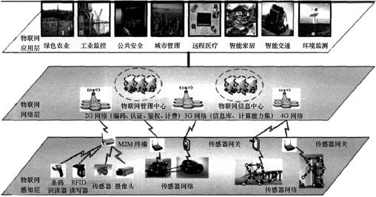
6.3.2 物联网的构成及关键技术
1．基本构成
（1）感知层
（2）网络层
（3）支撑层
（4）应用层

Slide 54
2．关键技术
（1）感知技术
感知技术是指能够用于物联网底层感知信息的技术
① 射频识别技术
② 传感器技术
③ GPS定位技术
④ 多媒体信息采集与处理技术
⑤ 二维码技术
（2）传输技术
传输技术是指能汇聚感知数据，并实现物联网数据传输的技术。它包括移动通信网、互联网、无线网络、卫星通信、短距离无线通信等。
① 移动通信网（Mobile Communication Network）
② 互联网（Internet）
③ 无线网络（Wireless Network）
④ 近程通信技术（Short Distance Wireless Communication）
（3）支撑技术
支撑技术是指用于物联网数据处理和利用的技术。它包括嵌入式计算技术、云计算技术、分布式并行计算、人工智能技术、数据库与数据挖掘技术、多媒体与虚拟现实技术。
① 嵌入式计算技术
② 云计算技术
③ 分布式并行计算技术
④ 人工智能技术
⑤ 数据库与数据挖掘技术
⑥ 多媒体与虚拟现实技术

Slide 55
6.3.3 物联网的典型应用
1．牲畜溯源
2．智慧农业
3. 防入侵系统
4. 医疗保健-个人保健

Slide 56
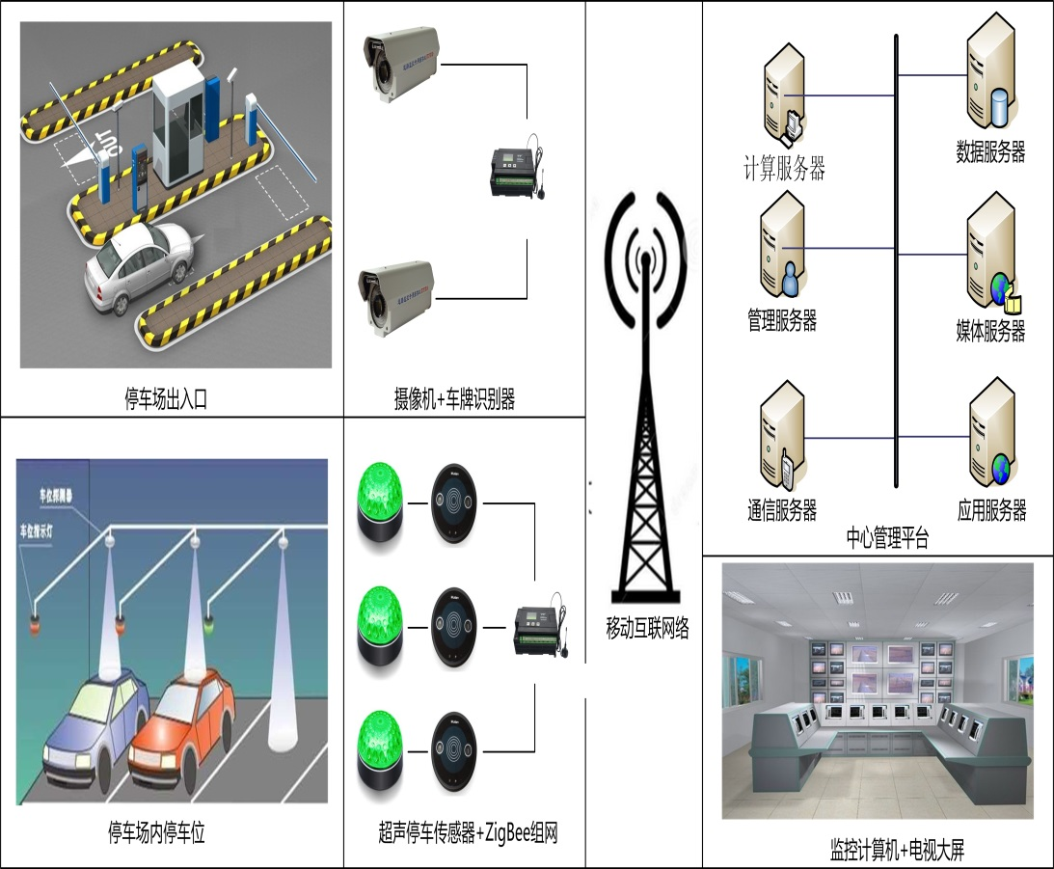
6.3.4 物联网的典型案例
1．感知设备
（1）车辆出入感知及提示
（2）车辆停放提示及感知
2．传输网络
3．中心管理平台
4．监控中心
典型的停车场物联网应用案例，由感知设备、传输网络、中心管理平台和监控中心4部分组成

Slide 57
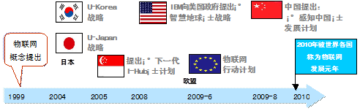
6.3.5 物联网的发展前景
1．物联网发展概况
（1）物联网技术发展概况
（2）欧盟的物联网行动计划
（3）“感知中国”物联网发展计划

Slide 58
2．物联网发展现状及前景
（1）我国物联网发展现状
① 产业体系初步形成，但产业化能力不高，尚未形成规模化产业优势；
② 核心关键技术有待突破，在传感器、芯片、关键设备制造、智能通信与控制、海量数据处理等核心技术上，与发达国家存在较大差距；
③ 标准比较分散，体系还不完善，在国际上面临核心标准的竞争；
④ 物联网应用的规模和领域比较小，没有形成成熟的商业模式，应用成本较高；
⑤ 物联网承载大量的国家经济社会活动和战略性资源，因而面临巨大的安全与隐私保护挑战。

Slide 59
（2）物联网的标准化概况
目前，物联网还缺乏统一标准。
① 国际物联网标准制定现状
ETSI 欧洲电信标准化协会：M2M技术委员会研究M2M物联网。
ITU-T 国际电信联盟：泛在传感网（USN）标准的研究。
ISO/IEC 国际标准化组织/国际电工协会： RFID的标准化研究。
② 我国物联网标准制定现状
2005年12月，原信息产业部组织成立了电子标签RFID标准工作组。
2009年9月，国家标准委在北京“感知中国高峰论坛”会上成立了传感器网络标准工作组（WGSN）。
2010年2月，中国通信标准化委员会（CCSA）在北京成立了“泛在网技术工作委员会”。
2010年6月，国家标准委、工信部组织成立了“中国物联网标准联合工作组”，下设19个专业会员会，开展国际、国内系列标准体系研究。

Slide 60
3．物联网发展前景
（1）全球发展前景展望
① 物联网的发展阶段
欧洲智能系统集成技术平台组织（EPoSS）在《Internet of Things in 2020》中预测，物联网的发展将经历以下4个阶段。
2010年之前以RFID为代表的物联网技术广泛应用于物流、零售和制药等领域；
2010年—2015年实现物与物之间的互联；
2015年—2020年进入半智能化；
2020年之后实现全智能化，网络从虚拟走向现实，从局域走向泛在。
② 产业发展前景
美国权威咨询机构FORRESTER预测，到2020年，世界上物物互联的业务，跟人与人通信的业务相比，将达到30:1，因此，“物联网”被称为是下一个万亿美元级的通信业务。

Slide 61
（2）国内物联网产业发展前景
① 产业发展前景
物联网产业将出现井喷式发展，释放出上万亿元的市场容量。
② 经济社会转型
物联网产业的井喷式发展，并将有力促进经济社会的快速转型：2010年1月2日，易观国际发表的《物联网发展白皮书》表明，“感知中国”新兴战略产业发展计划出台，科技和产业政策必将推动物联网产业井喷式快速发展，中国将迎来又一次信息产业发展高潮，同时必将有力促进中国经济社会的快速转型。
（3）物联网产业发展面临的挑战
① 成本的挑战；
② 安全的挑战；
③ 侵犯隐私的威胁。

Slide 62
6.4 人工智能技术
本节主要介绍人工智能包含的主要内容、研究方法、主要应用及人工智能的发展方向，以帮助人们正确认识信息—知识—智能的转换全过程中的具体逻辑规律，正确认识人工智能技术。
本章主要介绍人工智能包含的主要内容、研究方法、主要应用及人工智能的发展方向，以帮助人们正确认识信息—知识—智能的转换全过程中的具体逻辑规律，正确认识人工智能技术。

Slide 63
6.4.1 智能及本质
智能具有感知能力。
智能具有记忆和思维能力。
智能具有学习能力、自适应能力及行为能力。

Slide 64
6.4.2 人工智能的概念
1、 人工智能的定义
人工智能至今尚无统一的定义，不同科学或学科背景的学者对人工智能有不同的理解，并提出了不同的观点。一般认为，人工智能是研究、开发用于模拟、延伸和扩展人的智能的理论、方法、技术及应用系统的一门新的技术科学。人工智能是计算机科学的一个分支，通过了解智能的实质，生产出一种新的能以与人类智能相似的方式做出反应的智能机器。

Slide 65
2 智能机器
智能机器也叫智能机器人，是指能够在各类环境中自主地或交互地执行各种拟人任务的机器，即让机器会“思考”。
智能机器至少要具备三个要素：感觉要素、反应要素和思考要素。
智能机器能够理解人类语言，用人类语言同操作者对话，在它自身的“意识”中单独形成了一种使它得以“生存”的外界环境。它能分析出现的情况，能调整自己的动作以达到操作者所提出的全部要求，能拟定所希望的动作，并在信息不充分的情况下以及环境迅速变化的条件下完成这些动作。

Slide 66
3 脑智能和群智能
脑智能是一种个体智能， 而群智能是一种社会智能， 或者说是系统智能。但对于人脑来说， 宏观心理（或者语言）层次上的智能为脑智能，而无智能或简单智能的个体通过任何形式的聚集协同而表现出智能行为称为群智能。
脑智能与神经元层次上的群智能又有密切的关系，正是由于微观生理层次上低级的神经元的群智能形成了宏观心理层次上高级的脑智能。

Slide 67
4 符号智能和计算智能
符号智能
符号人工智能简称符号智能，它是模拟脑智能的人工智能，也就是所说的传统人工智能或经典人工智能。
计算智能
计算人工智能简称计算智能，它是模拟群智能的人工智能。计算智能以数值数据为基础，主要通过数值计算，运用算法进行问题求解。计算智能的主要内容包括神经计算、进化计算、免疫计算、粒群算法、蚁群算法、自然计算以及人工生命等。计算智能主要研究各类优化搜索算法， 是当前人工智能学科中一个十分活跃的分支领域。

Slide 68
6.4.3 人工智能的发展简史
1．孕育期
一般认为AI的最早工作是麦克卡洛（Warren Sturgis Mc Culloch）与匹茨（Walter Pitts）完成的。他们吸取了3种资源后提出一种人工神经元模型，从而成为了神经控制论和人工智能的奠基人。
2．形成期
人工智能诞生于1956年一次历史性的聚会。几位来自美国的数学、神经学、心理学、信息科学和计算机科学方面的杰出年轻科学家，在一起探讨并由麦卡锡提议正式采用了“人工智能（AI）”这一术语，从而诞生了一个研究如何用机器来模拟人类智能的新兴学科。
3．知识应用期
1977年，费根鲍姆在第五届国际人工智能联合会议上正式提出了知识工程的概念。从此之后，各类专家系统得以发展，大量的商品化专家系统和智能系统纷纷推出。
4．综合集成期
在专家系统方面，从20世纪80年代末开始逐步向多技术、多方法的综合集成与多学科、多领域的综合应用发展。

Slide 69
9.4.4 人工智能的主要内容
1 搜索与求解
所谓搜索与求解，就是为了达到某一目标而多次进行某种操作、运算、推理或计算的过程。事实上，搜索是人在求解问题而不知现成解法的情况下采用的一种普遍方法。一方面这可以看作是人类和其他生物所具有的一种元知识；另一方面，人工智能的研究实践也表明，许多问题（包括智力问题和实际工程问题）的求解都可以描述为或者归结为对某种图或空间的搜索问题。人们进一步发现，许多智能活动（包括脑智能和群智能）的过程，甚至几乎所有智能活动的过程，都可以看作或者抽象为一个基于搜索的问题求解过程。因此，搜索技术就成为人工智能最基本的研究内容。

Slide 70
2 学习与发现
学习与发现是指机器的知识学习和规律发现。事实上，经验积累能力、规律发现能力和知识学习能力都是智能的表现。要实现人工智能就应该赋予机器这些能力，因此，关于机器的学习和发现技术就是人工智能的重要研究内容。

Slide 71
3 知识与推理
发现客观规律是一种有智能的表现，能运用知识解决问题也是有智能的表现，而且是最为基本的一种表现。而发现规律和运用知识本身还需要知识，因此可以说，知识是智能的基础和源泉。所以，要实现人工智能，计算机就必须拥有知识和且懂得运用知识。为此，人们就要研究面向机器的知识表示形式和基于各种表示的机器推理技术。知识表示要求便于计算机的接收、存储、处理和运用，机器的推理方式与知识的表示又息息相关。由于推理是人脑的一个基本功能和重要功能，因此，在符号智能中几乎处处都与推理有关。

Slide 72
4 发明与创造
这里的发明与创造是广义的，它既包括人们通常所说的发明与创造，如机器、仪器、设备等的发明和革新，也包括创新性软件、方案、规划、设计等的研制和技术、方法的创新以及文学、艺术的创作，还包括思想、理论、法规的建立和创新等。

Slide 73
5 感知与交流
感知与交流是指计算机对外部信息的直接感知和人机之间、智能体之间的直接信息交流。机器感知就是计算机直接“感觉”周围世界，就像人一样通过“感觉器官”直接从外界获取信息，如通过视觉器官获取图形、图像信息，通过听觉器官获取声音信息等。所以，机器感知包括计算机视觉、听觉等各种感觉能力。机器信息交流涉及通信和自然语言处理等技术，自然语言处理又包括自然语言理解和表达。

Slide 74
6 记忆与联想
当前，在机器联想功能的研究中，人们利用这种按内容记忆原理，采用一种称为“联想存储”的技术来实现联想功能。联想存储的特点如下：
①可以存储许多相关（激励，响应）模式对； ②通过自组织过程可以完成这种存储；
③可用分布、稳健的方式（可能会有很高的冗余度）存储信息；
④可以根据接收到的相关激励模式产生并输出适当的响应模式；
⑤即使输入激励模式失真或不完全时，仍然可以产生正确的响应模式；
⑥可在原存储中加入新的存储模式。

Slide 75
7 系统与建造
系统与建造是指智能系统的设计和实现技术，它包括智能系统的分类、硬/软件体系结构、设计方法、实现语言工具与环境等。由于人工智能一般总要以某种系统的形式来表现和应用，因此，关于智能系统的设计和实现技术也是人工智能的研究内容之一。

Slide 76
8 应用与工程
应用与工程是指人工智能的应用和工程研究，这是人工智能技术与实际应用的接口。它主要研究人工智能的应用领域、应用形式、具体应用工程项目等。其研究内容涉及问题的分析、识别和表示，相应求解方法和技术的选择等。

Slide 77
9.4.5 人工智能的研究途径与方法
1 心理模拟符号推演
①人脑可意识到的思维活动是在心理层面上进行的（如记忆、联想、推理、计算、思考等思维过程都是一些心理活动），心理层面上的思维过程可以用语言符号显式表达，从而人的智能行为就可以用逻辑来建模。
②心理学、逻辑学、语言学等实际上也是建立在人脑的心理层面上的， 从而这些学科的一些现成理论和方法就可供人工智能参考或直接使用。
③当前的数字计算机可以方便地实现语言符号的知识表示和处理。
④可以运用人类已有的显式知识（包括理论知识和经验知识）直接建立基于知识的智能系统。

Slide 78
2 生理模拟神经运算
生理模拟，神经计算就是从人脑的生理层面，即微观结构和工作机理入手，以智能行为的生理模型为依据，采用数值计算的方法，模拟脑神经网络的工作过程，实现人工智能。具体来讲，就是用人工神经网络作为信息和知识的载体，用称为神经计算的数值计算方法来实现网络的学习、记忆、联想、识别和推理等功能。

Slide 79
3 行为模拟控制进化
还有一种基于“感知—行为”模型的研究途径和方法，人们称其为行为模拟法。这种方法是用模拟人和动物在与环境的交互、控制过程中的智能活动和行为特性，如反应、适应、学习、寻优等，来研究和实现人工智能。基于这一方法研究人工智能的典型代表是MIT的布鲁克斯（R.Brooks）教授，他研制的六足行走机器人（也称为人造昆虫或机器虫），曾引起人工智能界的轰动。这个机器虫可以看做是新一代的“控制论动物”，它具有一定的适应能力，是一个运用行为模拟（即控制进化方法）研究人工智能的代表作。

Slide 80
4 群体模拟仿生计算
群体模拟，仿生计算就是模拟生物群落的群体智能行为，从而实现人工智能。
例如，模拟生物种群有性繁殖和自然选择现象而出现的遗传算法，进而发展为进化计算；模拟人体免疫细胞群而出现的免疫计算、免疫克隆计算及人工免疫系统；模拟蚂蚁群体觅食活动过程的蚁群算法； 模拟鸟群飞翔的粒群算法和模拟鱼群活动的鱼群算法等。
这些算法在解决组合优化等问题中表现出卓越的性能。而对这些群体智慧的模拟是通过一些诸如遗传、变异、选择、交叉、克隆等算子或操作来实现的，所以人们统称其为仿生计算。仿生计算的特点是，其成果可以直接付诸应用， 解决工程问题和实际问题。

Slide 81
5 博采广鉴自然计算
因为至今为止，人们对智能的科学原理还未完全弄清楚，所以在这种情况下研究和实现人工智能的一个自然的思路就是模拟自然智能。
起初，人们知道自然智能源于人脑，于是，模拟人脑智能就是研究人工智能的一个首要途径和方法。后来，人们发现一些生命群体的群体行为也会表现出某些智能，于是，模拟这些群体智能，就成了研究人工智能的又一个重要途径和方法。
现在，人们进一步从生命、生态、系统、社会、数学、物理、化学甚至从经济等众多学科和领域寻找启发和灵感，展开人工智能的研究。

Slide 82
6 原理分析数学计算
原理分析， 数学建模就是通过对智能本质和原理的分析，直接采用某种数学方法来建立智能行为模型。例如，人们用概率统计原理（特别是贝叶斯定理）处理不确定性信息和知识，建立了统计模式识别、统计机器学习和不确定性推理的一系列原理和方法。又如，人们用数学中的距离、空间、函数、变换等概念和方法，开发了几何分类、支持向量机等模式识别和机器学习的原理和方法。人工智能的这一研究途径和方法的特点也就是纯粹用人的智能去实现机器智能。
基于概率分析的医学诊断程序已经能够在某些医药学领域达到专家医师的水平。有一个案例，一个淋巴结病理学方面的权威专家嘲笑程序对一个特别困难的病例的诊断。程序的创造者建议他听听计算机对诊断的解释。机器指出了影响判断的主要因素，并解释了该病例中的一些微妙的病发症状，最终，专家同意了程序的诊断。

Slide 83
9.4.6 人工智能的应用
1 难题求解
这里的难题，主要指那些没有算法解，或虽有算法解但在现有机器上无法实施或无法完成的困难问题，如智力性问题中的梵塔问题、N皇后问题、旅行商问题、博弈问题等；又如，现实世界中复杂的路径规划、车辆调度、电力调度、资源分配、任务分配、系统配置、地质分析、数据解释、天气预报、市场预测、股市分析、疾病诊断、故障诊断、军事指挥、机器人行动规划等。
2 自动规划、调度与配置
在上述的难题求解中，自动规划、调度与配置问题是实用性、工程性最强的一类问题。自动规划一般指设计制定一个行动序列，如机器人行动规划、交通路线规划；调度就是一种任务分派或者安排，如车辆调度、电力调度、资源分配、任务分配，调度的数学本质是给出两个集合间的一个映射；配置则是设计合理的部件组合结构，即空间布局，如资源配置、系统配置、设备或设施配置。

Slide 84
3 机器定理证明
机器定理证明的方法主要有以下4类。
（1）自然演绎法，其基本思想是依据推理规则，从前提和公理中可以推出许多定理，如果待证的定理恰在其中，则定理得证。
（2）判定法，即对一类问题找出统一的在计算机上可实现的算法解。在这方面一个著名的成果是我国数学家吴文俊教授于1977年提出的初等几何定理证明方法。
（3）定理证明器，它研究一切可判定问题的证明方法。
（4）计算机辅助证明，它是以计算机为辅助工具，利用机器的高速度和大容量，帮助完成手工证明中难以完成的大量计算、推理和穷举。

Slide 85
4 自动程序设计
自动程序设计就是让计算机设计程序。
5 机器翻译
机器翻译就是完全用计算机作为两种语言之间的翻译。
6 智能控制
智能控制就是把人工智能技术引入控制领域，建立智能控制系统。
7 智能管理
智能管理就是把人工智能技术引入管理领域，建立智能管理系统。
8 智能决策
智能决策就是把人工智能技术引入决策过程，建立智能决策支持系统。
9 智能通信
智能通信就是把人工智能技术引入通信领域，建立智能通信系统。

Slide 86
10 智能仿真
利用人工智能技术能对整个仿真过程（包括建模、实验运行及结果分析）进行指导，能改善仿真模型的描述能力，在仿真模型中引进知识表示将为研究面向目标的建模语言打下基础，提高仿真工具面向用户、面向问题的能力。
11 智能人机接口
智能人机接口就是智能化的人机交互界面，也就是将人工智能技术应用于计算机与人的交互界面，使人机界面更加灵性化、拟人化、个性化。
12 模式识别
所谓模式识别，是指利用计算机进行物体识别，这里的物体一般指文字、符号、图形、图像、语音、声音及传感器信息等形式的实体对象
13 数据挖掘与数据库中的知识发现
数据挖掘（DM，也称数据开采、数据采掘等）和数据库中的知识发现（KDD）的本质含义是一样的，只是前者主要用于统计、数据分析、数据库和信息系统等领域，后者则主要用于人工智能和机器学习等领域。其涉及范围非常广泛， 如企业数据、商业数据、科学实验数据、管理决策数据、Web数据的挖掘和发现。

Slide 87
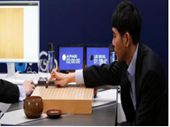
14 机器博弈
2016年3月，阿尔法围棋对战世界围棋冠军、职业九段选手李世石
15 智能机器人
有关机器人的报道，近年来在媒体上已频频出现，如工业机器人、太空机器人、水下机器人、家用机器人、军用机器人、服务机器人、医疗机器人、运动机器人、助理机器人、机器人足球赛、机器人象棋赛……几乎应有尽有。

Slide 88
当今的人工智能研究与实际应用的结合越来越紧密，受应用的驱动越来越明显。现在的人工智能技术已同整个计算机科学技术紧密地结合在一起，其应用也与传统的计算机应用越来越相互融合，有的则直接面向应用。归纳起来，人工智能技术形成了以下5条主线。
从专家（知识）系统到代理人（Agent）系统和智能机器人系统。
从机器学习到数据挖掘和数据库中的知识发现。
从基于图搜索的问题求解到基于各种智能算法的问题求解。
从单机环境下的智能程序到以Internet和WWW为平台的分布式智能系统。
从智能技术的单一应用到各种各样的智能产品和智能工程（如智能交通、智能建筑）。

Slide 89
9.4.7 人工智能的发展方向
1 人工智能历史大事件
1950年，阿兰·图灵出版《计算机与智能》。
1956年，约翰·麦卡锡在美国达特茅斯计算机大会上创造“人工智能”一词。
1956年，美国卡内基·梅隆大学展示世界上第一个人工智能软件的工作。
1958年，约翰·麦卡锡在麻省理工学院发明lisp语言——一种AI语言。
1964年，麻省理工学院的丹尼·巴洛向世人展示，计算机能掌握足够的自然语言从而解决了开发计算机代数词汇程序的难题。
1965年，约瑟夫·魏岑堡建造了ELIZA——一种互动程序，它能以英语与人就任意话题展开对话。
1969年，斯坦福大学研制出SHAKEY，它是一种集运动、理解和解决问题能力于一身的机器人。
1979年，第一台计算机控制的自动行走器“斯坦福车”诞生。
1983年，世界第一家批量生产统一规格计算机的公司“思考机器”诞生。
1985年，哈罗德·科岑编写的绘图软件Aaron在AI大会亮相。
20世纪90年代，AI技术的发展在各个领域均展示长足发展——学习、教学、案件推理、策划、自然环境认识及方位识别、翻译，乃至游戏软件等领域都瞄准了AI的研发。
1997年，IBM（国际商用机械公司）制造的计算机“深蓝”击败了国际象棋冠军加里·卡斯帕罗夫。
20世纪90年代末，以AI技术为基础的网络信息搜索软件已是国际互联网的基本构件。
2000年，互动机械宠物面世。麻省理工学院推出了会做数十种面部表情的机器人Kisinel。
2005年，谷歌软件完成的阿拉伯转英文翻译和中文转英文翻译。
2011年由IBM公司开发的能使用自然语言回答问题的人工智能程序沃森（Watson）参加美国智力问答节目，打败了两位人类冠军。
2015年，谷歌DeepMind宣布它的软件在29款雅特丽游戏中达到了人类级别的表现。
2016年，由谷歌DeepMind开发的AlphaGo，通过组合低层次特征形成更加抽象的高层表示，以发现数据的分布式特征表示，为模拟人脑提供了可能。

Slide 90
2 需求推动人工智能的发展
在比利时，Starlab（星实验室）正开发一种能取代真猫大脑工作的人工大脑。据“人工大脑网站”报道，它将拥有约7500个人工脑神经细胞。该人工大脑能自如地操控猫咪行走，玩耍毛线球。
软件在将复杂决策程序化整为零方面取得突破。像外貌识别等看似简单的人类能力实际涉及广泛、复杂的认知和判断步骤。今天的计算机软件越来越精于模仿人类最精细的思维。而计算机硬件在追赶人脑能力方面也不遗余力。
美国商用机器公司（IBM）于2000年6月28日研制的超高速巨型计算机是为美国能源部“提高战略运算能力计划（ASCI）”制造的，它已经有人脑0.1％的运算能力。
斯坦福大学AI领域的首席专家埃里克·霍维兹及其许多同行相信，AI技术迎来突破发展的日子近在眼前，那时，AI将细分并派生出跨越广泛领域的学科。

Slide 91
3 人工智能的发展方向与趋势
（1）从独立进行的过程仿真走向与相关技术进行组合的功能仿真。
（2）从机器替代走向机器参与。
（3）从机器思维走向机器辅助人脑思维。
（4）从机器学习走向机器帮助人学习。

Slide 92

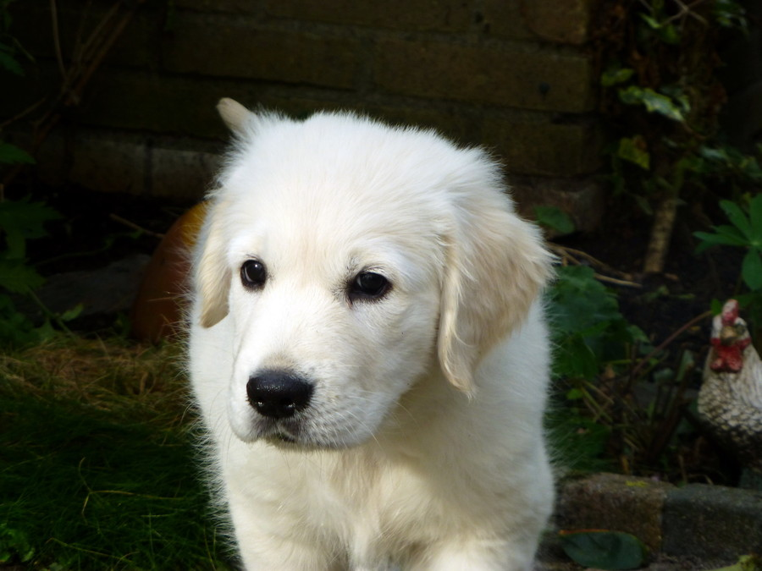

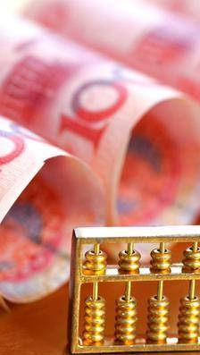

6.5 区块链技术
6.5.1 价值转移
将某一部分价值从A地址转移到B地址，需要A地址精确地减少了这部分价值，而B地址精确地增加了这部分价值。这就是区别于信息转移的价值转移。 目前的互联网协议是不支持价值转移功能的。
所以，目前的价值转移往往不是直接传输，而是由一个中心化的第三方来做背书。
×
分享宠物视频？
√
分享手中的钱？

Slide 93
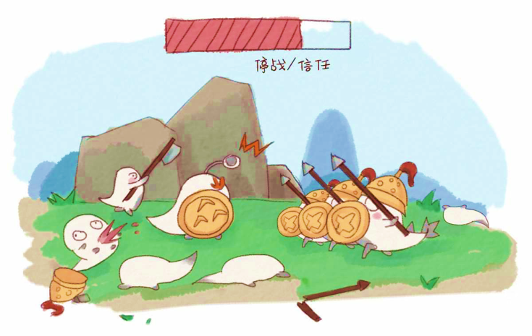
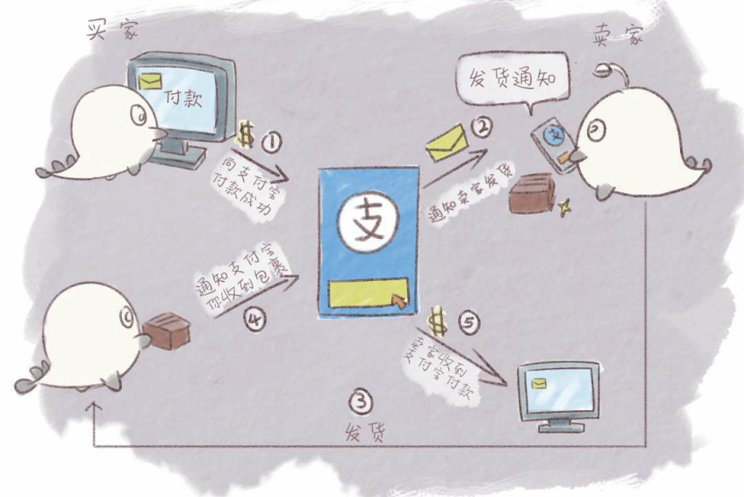
6.5 区块链技术
6.5.2 信用建设
远古部落
现代社会
每个部落都被控制在150人左右的范围，因为人再多一些，大家就记不住彼此，没有信任，部落之间的战斗和争端就永远不会停止。
双十一人们相信远在千里之外的一个卖衣服商家，并且向他付款，是因为在这个交易过程中，我们把信任托付给了国家机构或大型企业这些中心化的第三方。
然而，中心化的信用体系构建本身存在一些局限：对于中心体的过渡依赖；中心化机构中人的“有限性”理论和“机会主义”行为会使整个系统变得不那么可信；中心化的信用体系构建中存在高昂的信用成本……

Slide 94
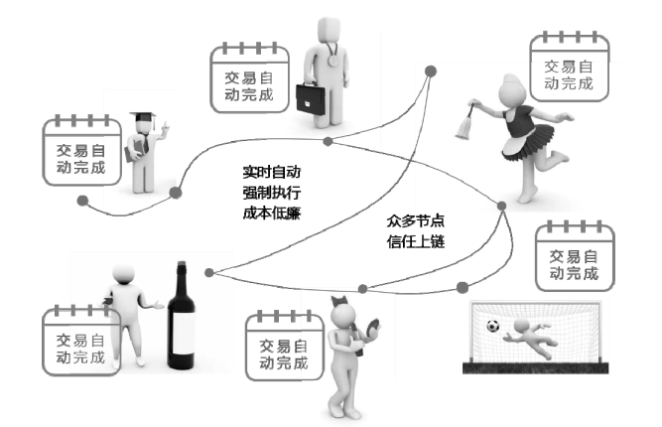
6.5 区块链技术
6.5.3 区块链技术的出现
区块链技术出现
为快速完成信用建设，实现低成本且安全的价值转移，区块链技术就这样应运而生了。
它作为一个去中心化的分布式账本结果，可以在没有第三方信用背书的情况下，在一个开放式的平台上进行远距离的安全支付。
区块链信用建设特点
1）区块链是分布式的，区块链公信力在网络上会有许多独立的节点，每一节点都有一份备份信息。每个有授权的人都可以从任意一个节点下载全部的信息，同时，区块链公信力网络也是不可篡改的。
2）在区块链公信力模型中，区块链不制定政策，它只是一个公证人的角色，它实际上是用基于共识的数学方法，在机器之间建立信任并完成信用创造。

Slide 95
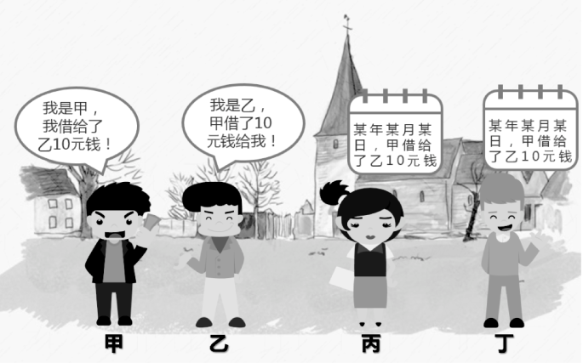
6.5 区块链技术
6.5.4 区块链的运行
极端情况：去中心化小城
假设有一个去中心化的小城市，在这个城市里有5个小伙伴，他们互相借钱的时候，是这么操作的：
假设B向A借了10块钱， A就会在人群中大喊：“我是A，我借给了B 1块钱！”B也在人群中大喊：“我是B，A借给了我1块钱！”这时候城市里的其他人C、D、E都听到了这些消息，他们拿出了手中的小账本，并默默记下：“某年某月某日，A借给了B 1块钱。”
在这个只有5个人的城市中，已经建立了一个去中心化的系统，这个系统不再需要银行，也不再需要支付宝。这个模型不需要信任关系，也不需要一个拥有公信力的组织。当分布式结构中的每个人都记账的时候，篡改账本是不可行的。

Slide 96
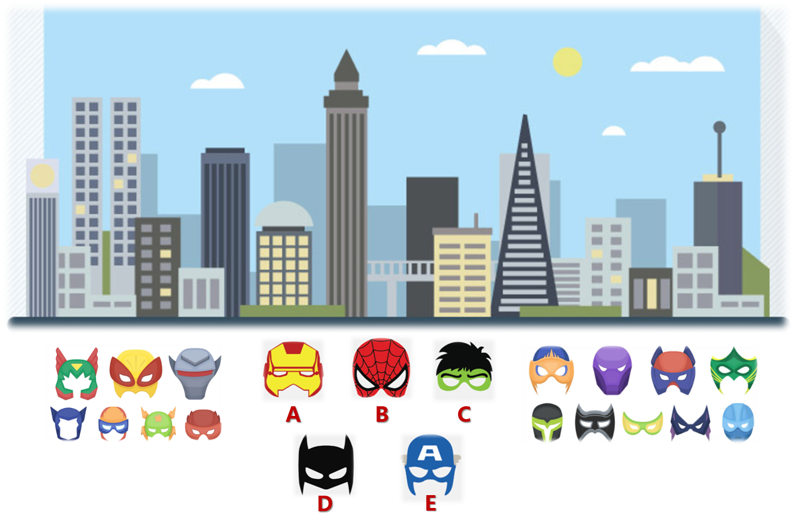
6.5 区块链技术
6.5.5 区块链账本系统与交易模型
区块链城市
在依托网络的区块链城市中生活着很多居民，他们相互进行交易活动。这里，我们举例关注其中的五个居民，他们分别是ABCDE。

Slide 97







6.5 区块链技术
6.5.5 区块链账本系统与交易模型
金额：10
A
B
金额：5
金额：2
C
D
其他……
这 五 个 居 民 互 相 进 行 交 易 ，如 买 卖 商 品 ，所 以 他 们 相 互 之 间 就 要 进 行 支 付 。在 一 次交 易 中 ，A 首 先 支 付 了 10 元 钱 给 B，此 时 ，A 和 B 就 需 要 记 账 ，而 且 为 了 让 这 笔 账 在区 块 链 世 界 得 到 承 认 ， A 和 B 在 记 账 后 都 需 要 将 账 单 广 播 出 去 ， 告 诉 城 市 中 的 所 有 人 。
稍 后 ， B 又 由 于 交 易 需 要 支 付 了 5 元 钱 给 C， 与 此 同 时 ， B 和 C 也 同 样 要 把 对 这 笔 交易 的 记 录 广 播 给 所 有 人 ， 如 果 之 后 C 又 支 付 了 2 元 钱 给 D， 那 这 一 账 单 ， 也 同 样 需 要向 全 世 界 广 播 。

Slide 98
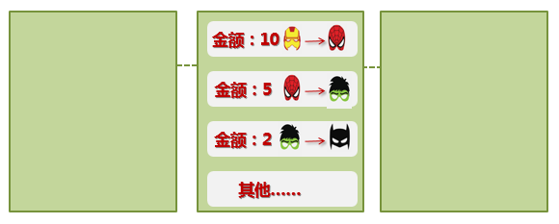
6.5 区块链技术
6.5.5 区块链账本系统与交易模型
对 这 一 时 期 区 块 链 城 市 中 发 生 的 A、B、C、D 之 间 的 账 单 以 及 其 他 账 单 进 行 打 包 ，形 成 一 个 块 ，这 个 块 称 为 区 块。
当 这 一 区 块 打 包 完 成 后 ， 人 们 将 这 个 区 块 链 接 到 以 前 的 交 易 记 录 上 ， 之 后 新 的 区 块 继 续 形 成 ，再 将 新 区 块 继 续 链 接 到 这 一 区 块 之 后 ，这 样 就 形 成 了 一 条 链 状 结 构 ， 人 们 称 之 为 区 块 链 。

Slide 99
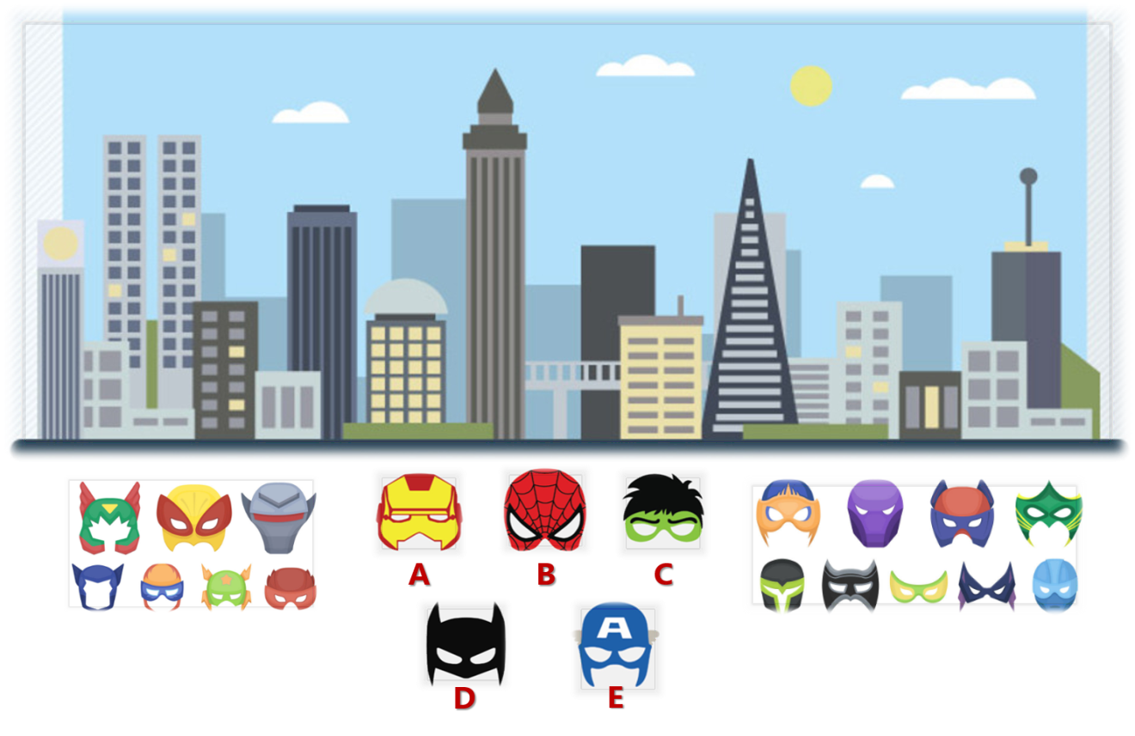
6.5 区块链技术
6.5.5 区块链账本系统与交易模型
1）为何记账？
ABCD之间的交易与以E为代表的其他居民毫无关系，为什么ABCD广播账单，其他人就要接收并记录呢？
2）以谁为准？
每个人接收账单的先后顺序不同，甚至接收到的账单内容不同，以谁打包的账单为准？
3）如何防伪？
如何确保区块链系统的交易记录是真实的？
如何做余额检查和避免双重支付？
如何防止篡改已经存在的记录？

Slide 100
6.5 区块链技术
6.5.6 区块链系统用户为何记账
大 家 主 动 记 账 是 因 为 记 账 有 奖 励 。每 一 个 区 块 链 系 统 中 的 用 户 ，都 可 以 去 记 账 ，记 账 的 奖 励 则 有 两 个 来 源 ：手 续 费 和 打 包奖 励 。
第 一 ，记 账 者 会 获 得 手 续 费 收 益 ，这 里 的 手 续 费 性 质 与 人 们 去 银 行 办 业 务 ，银 行 向 用 户 收 取 的 手 续 费 十 分 相 似 。举 个 例 子 ，如 果 A 付 了 10 块 钱 给 B，A 事 实 上 是 必 须 多 付 出 一 点 点 的 ，这 一 点 点 就 是 给 打 包 记 账 者 的 手 续 费 。人 们 在 日 常 使 用 银 行 卡 时 ，应 该 也 有 被 收 手 续 费 的 经 历 ，而 且 与 区 块 链 系 统 相 比 ，银 行 的 手 续 费 是 比 较 高 的 ，而 区 块 链 系 统 的 手 续 费 则 非 常 低 廉 。
第 二 ，打 包 这 部 分 记 账 记 录 的 人 ，将 获 得 一 个 打 包 奖 励 。这 里 需 要 注 意 ，在 区 块 链 系 统 中 ， 每 一 个 区 块 都 只 能 由 一 个 人 打 包 ， 而 只 有 这 个 打 包 者 能 获 得 奖 励 。

Slide 101
6.5 区块链技术
6.5.7 区块链系统打包以谁为准
这 么 多 打 包 人 ， 但 每 10 分 钟 只 有 1 个 人 能 打 包 成 功 ， 这 个 打 包 权 利 给 谁 ？ 最 后 以 谁 打 的 信 息 包 为 准 呢 ？ 这 里 需 要 引 入 一 个 辨 别 方 法 —— 工 作 量 证 明（ Proof of Work， PoW）。
PoW 是 一 种 共 识 算 法 ，它 需 要 所 有 系 统 用 户 参 与 一 场 困 难 的 周 期 性 的 数 学 竞 赛 （ 具 体 来 说 ， 可 以 是 计 算 指 定 0 数 目 的 哈 希 值 ）， 这 场 数 学 竞 赛 难 以 计 算 但 是 易 于 验 证 。一 旦 有 某 个 用 户 计 算 出 了 结 果 ，他 将 用 这 个 结 果 和 这 段 时 间 自 己 从 网 络 中 收 集 的 交 易 信 息 一 起 打 包 ，形 成 当 前 区 块 ，并 将 此 区 块 广 播 至 区 块 链 节 点 网 络 。每 个 节 点 都 可 以 验 证 竞 赛 结 果 和 区 块 中 的 交 易 信 息 ，如 果 验 证 成 功 ，节 点 会 添 加 这 个 区 块 进 自 己 的 区 块 链 数 据 库 ， 所 有 节 点 完 成 新 区 块 验 证 和 添 加 的 时 间 之 和 应 当 小 于 竞 赛 周 期 。

Slide 102
6.5 区块链技术
6.5.8 区块链系统如何解决防伪问题
1. 如何保证区块链上的交易记录是真实的？（身份认证问题）
我们必须保证每一条记录都是由“货币”持有者所发出的，而不是由其他人伪造的。
每个区块链系统用户在注册时，系统会生成一个随机数，通过这个随机数产生一个私钥字符串，私钥又可以产生一个叫做公钥的字符串，同时可以产生一个地址。这里需要注意，由于使用的算法关系，通过公钥或地址是反算不出私钥的。
Secp256K1
椭圆曲线算法
私钥
公钥
SHA256
算法
公钥hash
Base58
算法
地址
×
在实际运用中，私钥可以对一串字符进行加密，而公钥可以把私钥加密后的内容解密。
私钥必须由用户个人保存好，不能告诉他人。而公钥和地址都是公开的，如果用户想让别人给他钱，只需给对方一个地址即可，如果用户想给别人钱，用户需要将自己的公钥和地址一起发送过去。

Slide 103
6.5 区块链技术
6.5.8 区块链系统如何解决防伪问题
1. 如何保证区块链上的交易记录是真实的？（身份认证问题）
A
A给B10元钱
A给B10元钱
以C为代表的所有区块链系统用户
SHA 256
SHA 256
私钥
加密
广
播
收
到
密码A1
摘要C1
摘要A1
密码A1
一致
确认
公钥
解密
摘要C2
公钥
公钥
最后接收消息方将摘要C1和摘要C2进行比对，如果两者相等，就说明A广播的这个密码A1是符合要求的，这个密码A1符合要求是因为A有唯一的私钥可以进行加密运算，全世界都会承认这确实是A的广播。
但是，如果发现摘要C1和摘要C2不一样，就说明这条消息是伪造的，那么所有的用户都会拒绝这条消息。
这个过程保证了所有A发给B的消息都是由A签发的，这种方式被称为电子签名。

Slide 104
6.5 区块链技术
6.5.8 区块链系统如何解决防伪问题
2.如何做余额检查和避免双重支付？
A给B10元钱
A账户不足10元
广播消息
真实情况
追溯
区块链把很多交易信息，一个块一个块打包，再把所有区块串联起来形成一条链，这就决定了每个用户在使用区块链时都会下载所有的信息，从第一个创世区块开始，一直到后面所有区块的信息，每个用户都知道。
A把“A给B10元钱”这件事广播出去，其他用户接收到这个信息后就会去检查，具体表现为去找A的钱是从哪儿来的，以及以往有没有给出过钱。
如果其他用户通过追溯，发现A账户余额不足，这条交易信息就会被其他用户拒绝，而得不到承认的交易信息是没有任何作用的。

Slide 105
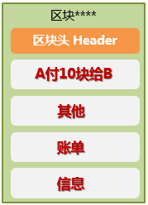


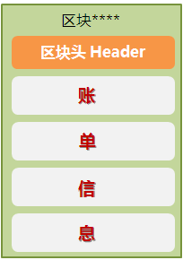
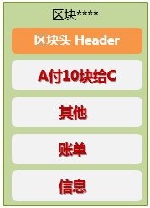
6.5 区块链技术
6.5.8 区块链系统如何解决防伪问题
2.如何做余额检查和避免双重支付？
E
挖矿成功
×
重新 站队

Slide 106
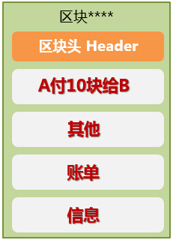
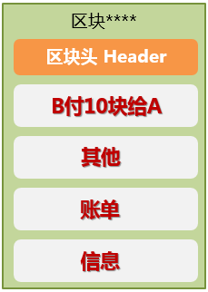
6.5 区块链技术
6.5.8 区块链系统如何解决防伪问题
3.如何防止篡改已存在的记录？
最长链原则
所有用户都只承认最长的那根链条，
并默认在最长链后继续挖矿和接块。
A 希 望 抹 掉“ A 付 10 元 钱 给 B”这 个 已 经 存 在 于 链 上 的 信 息 。举 例 来 说 ，
A 的 方 法 是 重 新 打 包 一 个 不 包 含 “ A 付 10 元 钱 给 B” 信 息 ， 反 而 包 含 “ B 付 10 元 钱 给 A”信 息 的 包 ，并 且 以 这 个 信 息 包 去 重 新 计 算 数 学 题 ，再 重 新 打 一 个 包 ，造 出 一 个 支 链 ， 这 个 支 链 上 ， 原 信 息 “ A 付 10 元 钱 给 B” 就 被 篡 改 了 。
包 含 篡 改 信 息 的 区 块 虽 然 也 被 连 到 了 链 上 ，但 由 于 最 长 链 原 则 ，这 个 支 链 并 不 被 世 界 承 认 ，除 非 A 的 计 算 能 力 超 过 了 世 界 上 其 余 所 有 的 人 算 力 之 和 ， 那 A 通 过 不 断 努 力 去 延 长 新 的 支 链 ，使 其 最 终 超 过 主 链 长 度 ，才 能 够 完 成 已 有 信 息 的 篡 改 ，但 现 实 中 这 种 算 力 集 中 情 况 不 可 能 出 现 。
篡改后的支链太短不被承认

Slide 107
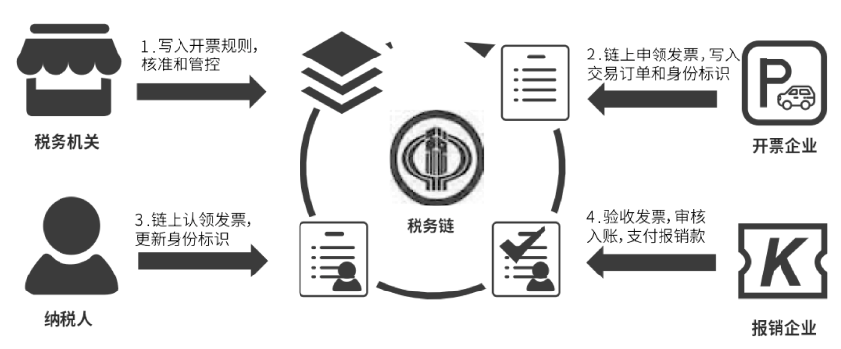
6.5 区块链技术
6.5.9 区块链应用——电子发票
腾讯区块链电子发票业务流程示意图

Slide 108
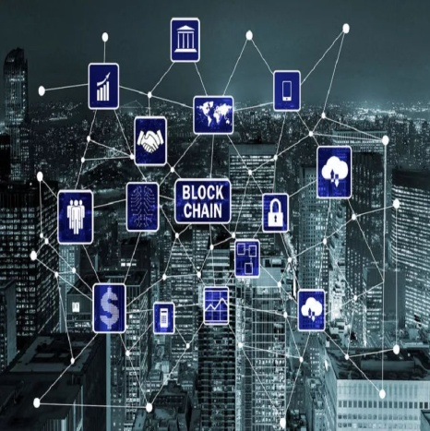
6.5 区块链技术
6.5.10 其他多行业运用场景
身份认证
金融行业
加拿大身份认证和鉴定服务公司SecureKey和加拿大数字身份验证委员会获得了美国国土安全局下属研究中心的资助，将共同开发区块链数字身份网络。
OKCoin币行旗下的应用OKLink是构建于区块链技术之上的新一代全球金融网络，也是中国首个商业化的区块链应用。
能源行业
版权问题
纽约的区块链创业公司LO3与科技巨头西门子联手发展TransActive Grid项目，这是一个基于以太坊的能源传输项目。参与该项目的客户能够把剩余的电力卖给其他人。
2015年10月，英国女歌手伊莫金•希普将她的新歌《Tiny Human》发布在了以太坊的区块链上，用户只需将以太币存入其账户便可以获得MP3音乐文件的使用权限。
投票系统
供应链
Follow My Vote公司致力于利用区块链技术打造一种开源的、可审计的、安全高效的端对端投票系统，防止投票过程中出现安全漏洞。
沃尔玛与IBM以及清华大学展开合作，政府协助下启动了两个独立推进的区块链试点项目，旨在提高供应链数据的准确性，保障食品安全。沃尔玛将区块链技术应用于全球供应链，成本将减少1万亿美元。

Slide 109
6.5 区块链技术
6.5.11 区块链应用存在的问题与未来的发展
过于自由的智能合约
带来的安全问题
区块链的封闭性
匿名和隐私
算力集中化导致
的安全性下降
区块链与实际产业结合过程
缺乏推进动力

Slide 110
习题
作业
1．什么是云计算？
2．什么是大数据？
3．云计算的核心技术有哪些？
4．云计算能解决哪些问题？不能解决哪些问题？
5．大数据是万能的吗？它有哪些危机？
6．简述物联网的组成与功能。
7．简述物联网的体系结构与计算机网络体系结构的异同。
8．物联网常用的传输介质有哪些？它们的主要特征是什么？
9. 大数据的关键技术有哪些？

Slide 111
作业（续）
10．什么叫人工智能？“图灵测试”揭示了什么？
11．如何理解符号智能和计算智能？
12．简述人工智能包含的主要内容。
13．如何理解搜索与求解运行机理？这些对我们学习过程有何帮助？
14．如何理解艺术创作是人工智能研究的内容？
15．简述人工智能的研究途径与方法。
16．举例说明难题求解方法解决的实际问题。
17．举例说明模式识别在人工智能技术应用中的地位与作用。
18．为什么说智能机器不能代替人类？
19．计算机技术与人工智能技术结合的主要方面是什么？

Slide 112
Thank You !

